Slide 1
Arduino
Sensor PIR (Passive Infrared)

Slide 2
Introdução, Aplicações e Configurações do Fabricante

Slide 3
o Sensor PIR é um dispositivo valioso que usa a radiação infravermelha para detectar movimento e é amplamente utilizado na automação residencial, segurança e eficiência energética. Suas configurações podem ser personalizadas para atender às necessidades específicas de um projeto.
O Sensor PIR (Detector) de Movimento é capaz de detectar movimento de objetos que exalam calor e que estejam dentro do seu raio de detecção que alcança até 7 metros. Com o sensor atuando, qualquer objeto (que exala calor) que se movimentar dentro do seu campo de detecção, fará com que a saída do mesmo seja ativada.
O corpo humano emite radiação e consequentemente há uma variação de luz infravermelha, logo, essa variação possibilita que o sensor identifique movimento dentro do seu raio de detecção. Vale ressaltar que o sensor detecta movimento e não presença de um corpo, logo, se o corpo permanecer estático dentro do raio de detecção do sensor é como se não existisse nada para ele detectar.

Slide 4
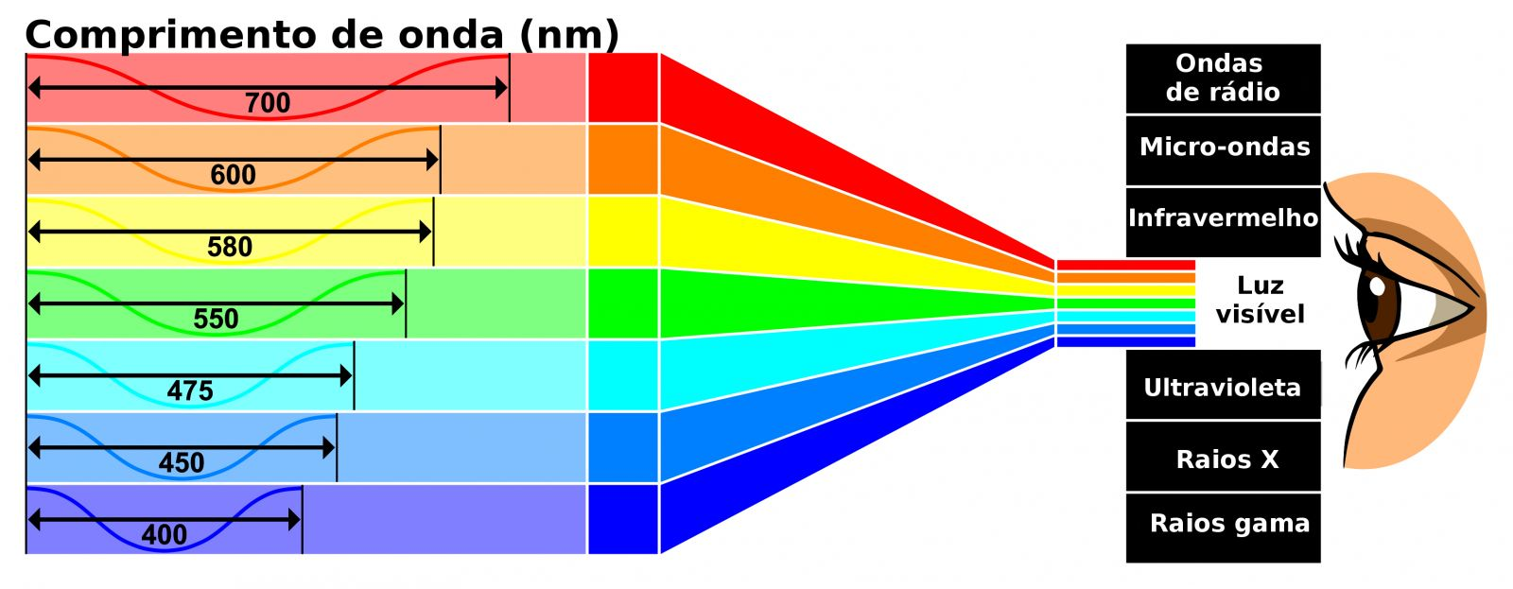
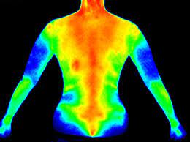
Introdução: Sensor PIR
O Sensor PIR, ou Sensor de Infravermelho Passivo, é projetado para detectar movimento por meio da variação de temperatura no ambiente, especificamente a radiação infravermelha emitida por objetos em movimento.

Slide 5
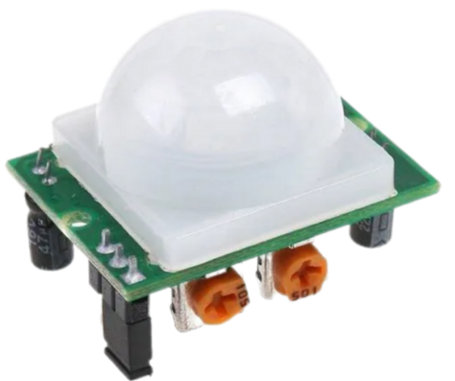
Sensor PIR

Slide 6
Configurações do Fabricante:
Sensibilidade:
Permite ajustar a sensibilidade do sensor, determinando a distância e o tamanho do objeto que ativará o sensor.
Tempo de Atraso:
Define o tempo pelo qual o sensor permanece ativado após a detecção de movimento, evitando ativações constantes.
Limiar de Luz:
Alguns sensores possuem a capacidade de ativar somente em condições de baixa luminosidade, economizando energia durante o dia.
Ângulo de Detecção:
Especifica a área de cobertura do sensor, indicando a direção e o alcance do sensor PIR.

Slide 7
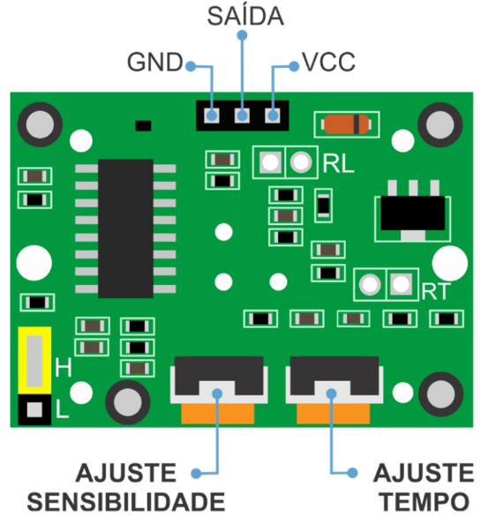
Configurações do Sensor PIR
Ajuste de sensibilidade:
Ajuste de tempo:
Define a distância máxima em que o movimento pode ser detectado. Esta distância varia de 3 a 7 metros, aproximadamente, sendo que a extensão do local em que o sensor for instalado pode afetar o alcance do sensor.
Define por quanto tempo a saída deverá permanecer em nível lógico alto (HIGH) após a detecção. O tempo mínimo é de 3 segundos e o máximo 300 segundos (5 minutos), aproximadamente.

Slide 8
Aplicações:
Iluminação Inteligente:
Ativam luzes automaticamente quando detectam movimento, proporcionando economia de energia e conveniência.
Segurança Residencial:
Integrados a sistemas de alarme, os sensores PIR detectam intrusões e acionam alarmes ou câmeras de segurança.
Automação Residencial:
Permitem a automação de sistemas de climatização, como termostatos, para otimizar o uso de energia com base na presença de pessoas.
Iluminação de Exteriores:
São usados para iluminar áreas externas, como jardins e entradas, sempre que alguém se aproxima.

Slide 9
Especificações e características:
Tensão de operação: 4,5V a 20VDC
Tensão (Nível alto): 3,3V
Tensão (Nível baixo): 0V
Raio de detecção: 3 – 7m (pode ser ajustado)
Ângulo de alcance: 100º
Temperatura de operação: -20º a 80° celsius

Slide 10
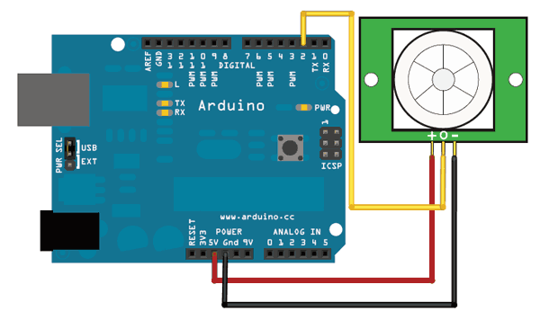
Ligação
5V+
GND
Dado

Slide 11
Exemplo 1: Configuração básica
const int const int pinDados = 8 ;
#define pinLed 13
int Dados= 0;
void setup(){
Serial.begin(9600);
pinMode(8,INPUT);
pinMode(13,OUTPUT);
}
void loop(){
Dados = digitalRead(pinDados);
Serial.println("---------------");
Serial.println("Serial iniciado");
Serial.println(Dados);
delay(500);
}

Slide 12
Exemplo 2: Detecção de Movimento.
const int pinDados = 8 ;
#define pinLed 13
int Dados= 0;
void setup(){
Serial.begin(9600);
pinMode(8,INPUT);
pinMode(13,OUTPUT);
}
void loop(){
Dados = digitalRead(pinDados);
Serial.println("---------------");
if (Dados == 1){
Serial.println("Movimento detectado");
delay(1000);
}else{
Serial.println("Sem Movimento");
delay(1000);
}
Serial.println("---------------");
}

Slide 13
Exemplo 3: Detecção de Movimento com Tempo de Atraso
const int pinDados = 8 ;
#define pinLed 13
int Dados= 0;
void setup(){
Serial.begin(9600);
pinMode(8,INPUT);
pinMode(13,OUTPUT);
}
void loop(){
Dados = digitalRead(pinDados);
Serial.println("---------------");
if (Dados == 1){
Serial.println("Movimento detectado");
delay(500);
}else{
Serial.println("Sem Movimento");
delay(500);
}
Serial.println("Esperando 5 seg para a leitura novamente");
Serial.println("---------------");
delay(5000);
}

Slide 14
Exemplo 4: Detecção de Movimento e Ativação de LED
const int pinDados = 8 ;
#define pinLed 13
int Dados= 0;
void setup(){
Serial.begin(9600);
pinMode(8,INPUT);
pinMode(13,OUTPUT);
}
void loop(){
Dados = digitalRead(pinDados);
Serial.println("---------------");
if (Dados == 1){
Serial.println("Movimento detectado");
digitalWrite(pinLed, HIGH);
}else{
Serial.println("Sem Movimento");
digitalWrite(pinLed, LOW);
}
Serial.println("---------------");
delay(500);
}

Slide 15
Exemplo 5: Contagem de Detecções de Movimento
const int pinDados = 8 ;
#define pinLed 13
int Dados= 0;
int contador = 0;
void setup(){
Serial.begin(9600);
pinMode(8,INPUT);
pinMode(13,OUTPUT);
}
void loop(){
Dados = digitalRead(pinDados);
Serial.println("---------------");
if (Dados == 1){
Serial.println("Movimento detectado");
digitalWrite(pinLed, HIGH);
contador++;
delay(1000);
}else{
Serial.println("Sem Movimento");
digitalWrite(pinLed, LOW);
}
Serial.println("---------------");
delay(500);
Serial.println(contador,"---------------");
}

Slide 16
Exercícios

Slide 17
Exercício 1:
Exercício 1: Desenvolva um programa em Arduino que ao ser acionado o sensor PIR, acenda um LED, e fique acionado até o sensor PIR ser acionado novamente.
Exercício 2: Desenvolva um programa que utilize o sensor PIR para acender uma luz e, ao mesmo tempo, enviar uma notificação via monitor serial quando o movimento é detectado.
Exercício 3: Desenvolva um programa em Arduino que ao ser acionado o sensor PIR, envie um sinal para o monitor serial, e após 10 segundos acione um LED.
Exercício 4: Modifique o exemplo 3 para adicionar uma condição onde o contador seja redefinido para zero após atingir um determinado número de detecções de movimento (por exemplo, 10 detecções).
Exercício 5: Desenvolva um sistema de controle de acesso que use o sensor PIR para detectar movimento próximo a uma porta. Quando o movimento é detectado, permita o destravamento eletrônico da porta.

Slide 18
Fim

